Slide 1
貪吃蛇遊戲
第46組
組員: 林祐儀、林鈺婕、鄭淳語

Slide 2
專案簡介
遊戲有分Easy、Normal跟Hard三種難度，每一種難度的蛇速度不一樣
蛇一開始會有3節
利用鍵盤上的方向鍵(上、下、左、右)來控制蛇的移動
蛇每吃到一顆蘋果就會增長一節
蛇每吃到一顆蘋果就會生成出新的蘋果和炸彈
蛇只要吃到炸彈、碰到自己或牆壁就會遊戲結束

Slide 3
專案簡介
難度選擇
主要遊戲
遊戲結束
關閉視窗

Slide 4
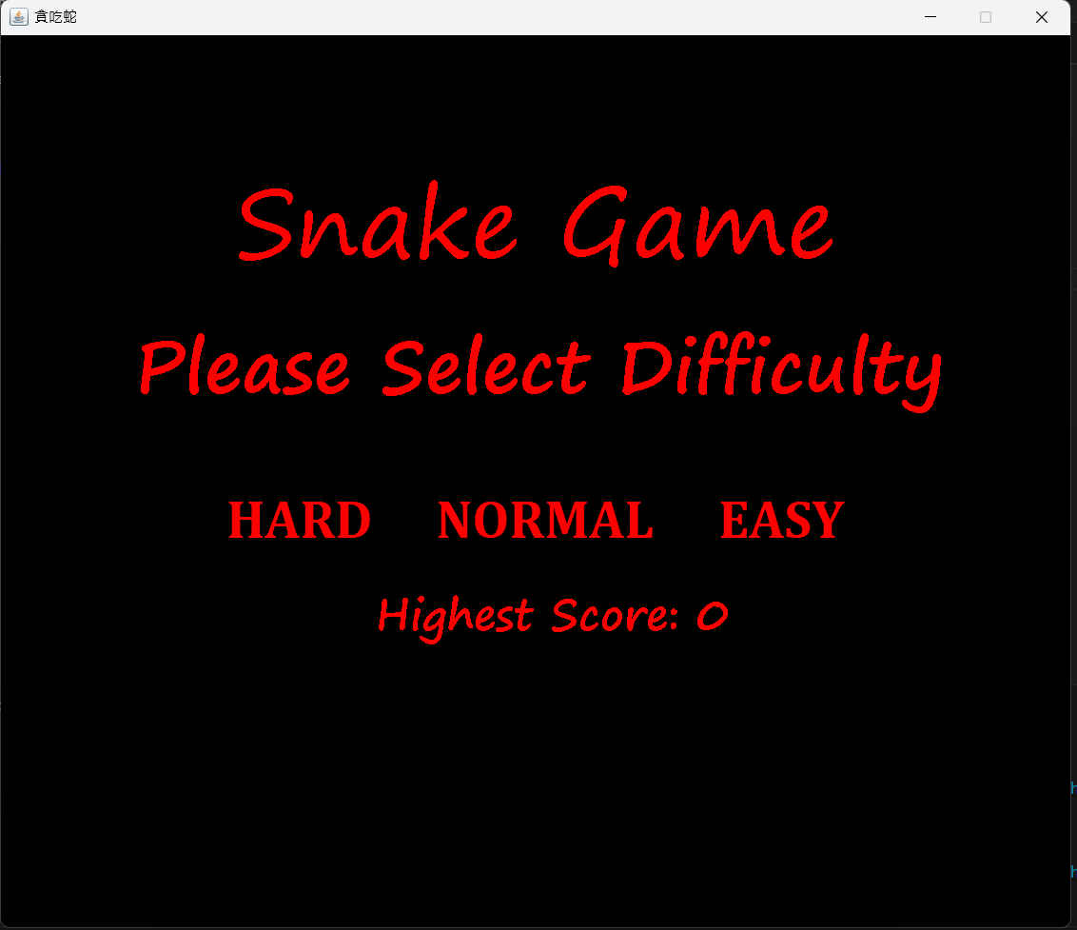
難度選擇
遊戲分為Easy、Normal跟Hard三種難度 每一種難度的蛇速度不一樣
透過游標移動顯示不同難度的最高紀錄

Slide 5
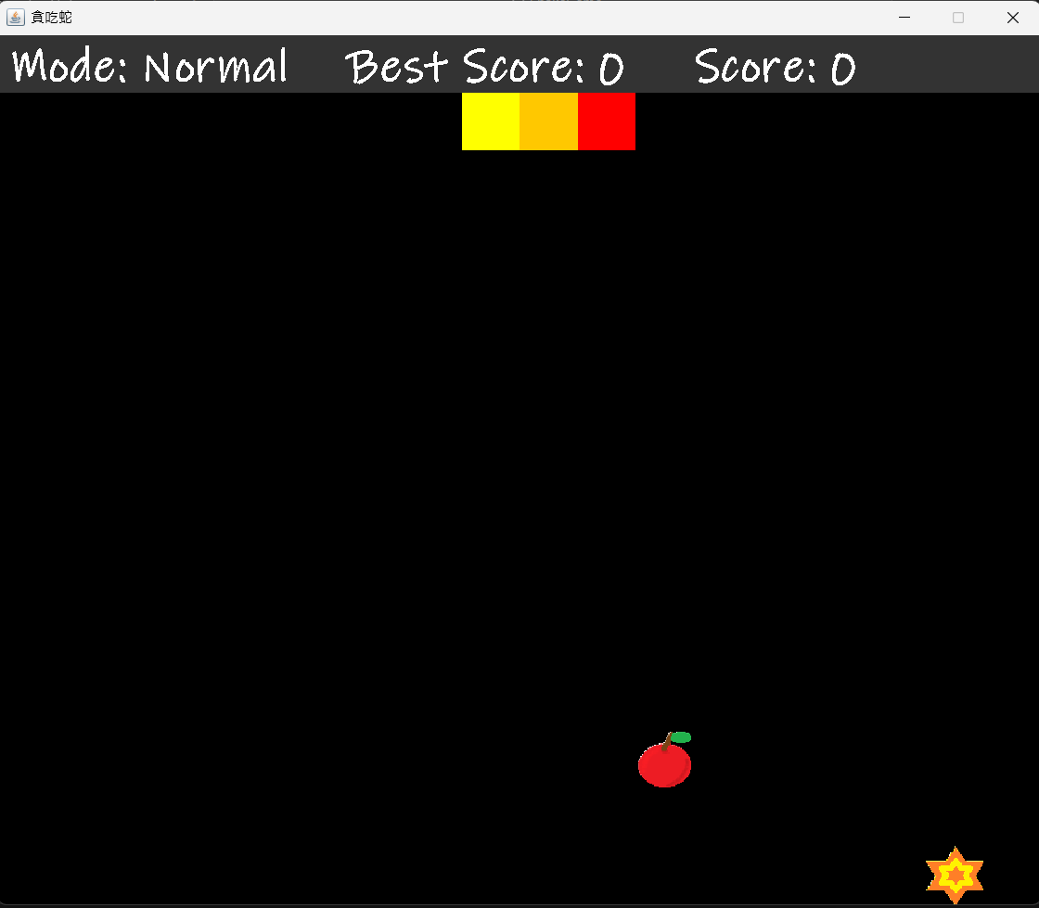
主要遊戲
蛇一開始會有3節
鍵盤方向鍵(上、下、左、右)控制蛇的移動
蛇每吃到一顆蘋果會增長一節
當蘋果被吃掉會生成出新的蘋果和炸彈
蛇吃到炸彈、碰到自己或牆壁就會遊戲結束

Slide 6
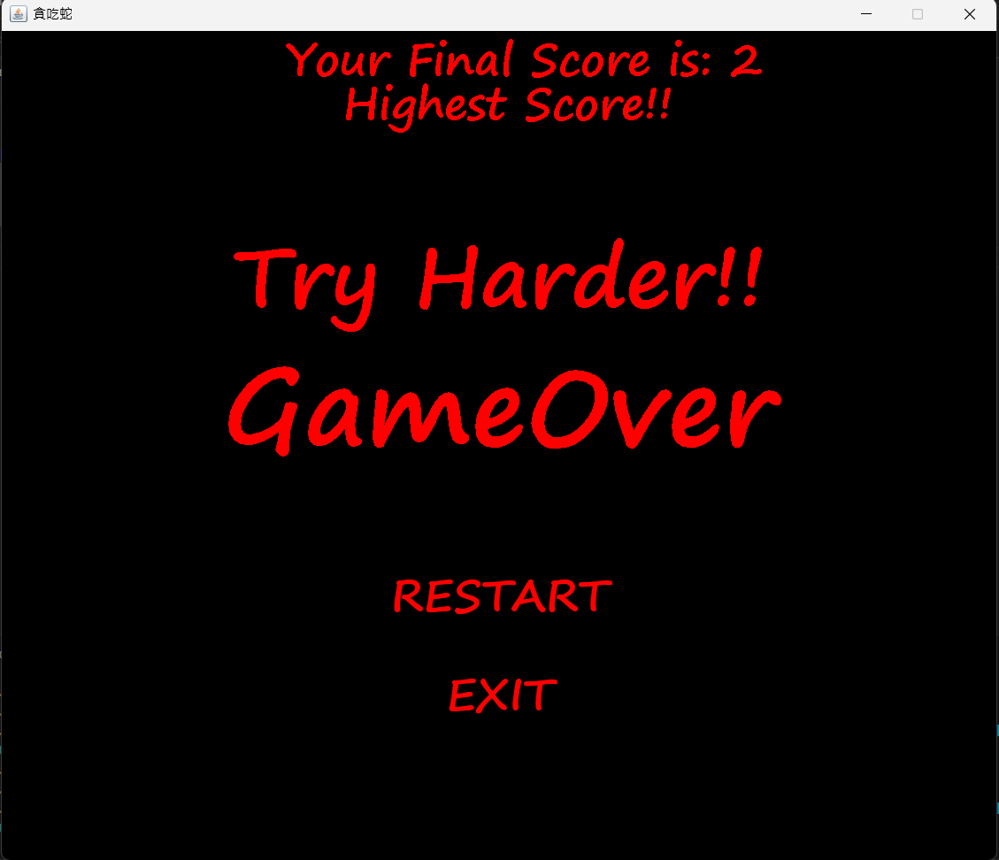
遊戲結束
本次分數
根據分數多寡給予相對應的評語
若為新紀錄，顯示Highest Score!!
選擇RESTART重新開始
選擇EXIT關閉遊戲

Slide 7
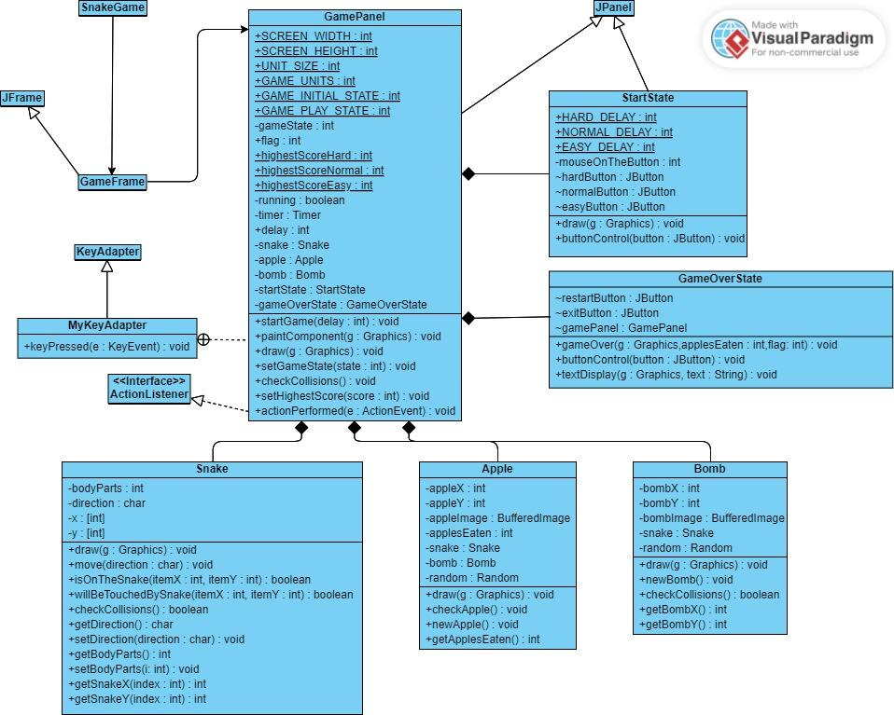
Class
Diagram

Slide 8
遇到的困難
如何讓蘋果跟炸彈的位置出現在固定的方格上
有時候炸彈或是蘋果會直接出現在蛇身上，抑或是炸彈出現在蛇前進方向的下一格
從啟動畫面切換到遊戲畫面後，蛇會變成一次移動兩步

Slide 9
難點一 : 如何讓蘋果跟炸彈的位置出現在固定的方格上
解決方法 : 在創建遊戲介面的時候，就先將整個畫面切成同樣大小的小正方格，以方便後續為各種動作進行判定。

Slide 10
難點二 : 有時候炸彈或是蘋果會直接出現在蛇身上，抑或是炸彈出現在蛇前進方向的下一格
解決方法 : 我們先判定在下一個時間段，蛇的身體會佔用的格子，如果新的炸彈或是蘋果生成在那些格子上面，就重新生成一個新的，直到不會出現在蛇的身體上為止

Slide 11
難點三 : 從啟動畫面切換到遊戲畫面後，蛇會變成一次移動兩步
解決方法 : 改變切換遊戲畫面的方式

